Slide 1
الإحصاء الحيوي Biostatistics
مقاييس الموضع
Measures of positions

Slide 2
مقاييس الموضع Measures of positions
يعتبر الوسيط حالة خاصة من مقاييس إحصائية عامة تهدف إلى وصف نمط الترتيـب في البيانات أو القيم، ويعرف بأنه القيمة التي يقل عنها نصف القيم و يزيد عنها نصـف القـيم الآخر وذلك بعد ترتيب تلك القيم تصاعديا أو تنازليا.
وإذا استخدمت النسبة المئوية في تعريف الوسيط فهو القيمة التي يقل عنها ٥٠% من القيم ويزيد عنها كذلك ٥٠% من القيم(بعد الترتيب تصاعديا أو تنازليا).
هل هناك مقاييس أخرى تقوم بوصف القيم وفق ترتيب آخر؟
نعم هناك مقاييس أخـرى تفيد في نفـس الغـرض وتسـمى مقـاييس الموضـع (Position) ويمكن تعريفها بأنها عبارة عن مجموعة من القيم تجزئ التكـرار الكلي بنسب معينة.

Slide 3
مقاييس الموضع Measures of positions
فمثلا:
هناك العُشيرات ( Deciles) التي تقسم القيم المرتبـة (التكـرار الكلي) إلى عشرة أقسام متساوية.
كذلك هناك الربيعيات (Quartiles)التي تقسم القيم المرتبة إلى أربعة أجزاء
والمئينات( Percentiles) التي تقسم القيم المرتبة إلى 100 قسم.

Slide 4
Percentiles المئينات
المئين عبارة عن القيمة X والتي تقسم البيانات المرتبة الى 100 جزء متساوي
المئين الأول first percentile مثلا هو القيمة التي يقع تحتها 1 % من البيانات وبعدها 99 % من نفس البيانات.
القيمة X من البيانات التي يقع 4% من البيانات تحتها تسمى المئين الرابع أو 4th percentile .
المئين الأول يعبر عنه ب P1 والثاني يعبر عنه ب P2 والثالث P3 ......وهكذا الى P99

Slide 5
Deciles العُشيرات
العُشير decileهو قيمة X التي تقسم البيانات المرتبة الى 10 أجزاء متساوية.
العُشير الأول first decile هو قيمة X التي يقع تحتها 10% من قيم البيانات و 90% أعلى منها.
قيمة X التي يقع تحتها 40% من البيانات تسمى العشير الرابع 4th decile.
العُشير الأول يعبر عنه ب D1 والثاني ب D2 ...... وهكذا الى D9

Slide 6
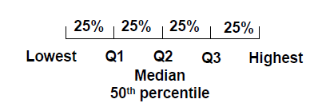
Quartiles الرُبيعات
الرُبيع هو قيمة X التي تقسم البيانات المرتبة الى أربعة أجزاء متساوية.
الرُبيع الأول first qurtile هو قيمة X التي يقع تحتها 25% من البيانات المرتبة و75% أعلى منها.
قيمة X التي يقع تحتها 50% من البيانات تسمى الربيع الثاني 2nd quartileأو الوسيط ، بينما قيمة X التي يقع تحتها 75% من البيانات تسمى الربيع الثالث 3rd quartile.
الربيع الأول والثاني والثالث يعبر عنه بـ Q1, Q2, Q3 .
ملاحظة: جميع الربيعات والعشيرات هي مئينات.

Slide 7
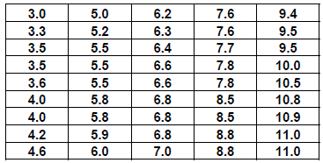
حساب مئين ال قيمة X Procedure to compute the percentile of x observation
الجدول التالي يمثل قطر الشريان الأورطي aortic diameters بالسنتيميتر لـ 45 مريض :

Slide 8
حساب مئين ال قيمة X Procedure to compute the percentile of x observation
من الجدول السابق نلاحظ أن البيانات مرتبة ، لذلك يجب ترتيب البيانات قبل تطبيق مقاييس الموضع عليها.
المئين للمشاهدة أو القيمة X يوجد بقسمة عدد البيانات التي تسبق تلك القيمة على العدد الكلي للبيانات مضروبًا ب 100
The percentile for observation x is found by dividing the number of observations less than x by the total number of observations and then multiplying this quantity by 100. This percent is then rounded to the nearest whole number.
لإيجاد مئين المشاهدة 5.5
عدد المشاهدات التي أدنى من المشاهدة 5.5 هي 11
نقرب القيمة الى 24 .
ومنه P24 = 5.5

Slide 9
حساب مئين ال قيمة X Procedure to compute the percentile of x observation
مثال : أوجد مئين المشاهدة 5.0
الحل : عدد المشاهدات أقل من 5 يساوي 9
مثال: أوجد مئين المشاهدة 10.0
الحل : عدد المشاهدات أدنى من 10.0 يساوي 39

Slide 10
حساب قيمة المئين Procedure to compute the pth percentile
The pth percentile for a ranked data set consisting of n observations is found by a two step procedure.
أولا حساب i
والتي تساوي المئين المطلوب(P) مضروبًا في عدد المشاهدات (n) مقسوما على 100.
If i is not an integer (ليست عدد صحيح), the next integer greater than i locates the position of the pth percentile in the ranked data set.
ثانيًا :اذا كانت i ليست عدد صحيح نأخذ العدد الصحيح التالي للقيمة الناتجة ، ثم نأخذ قيمة المشاهدة لهذا العدد الصحيح.
If i is an integer(عدد صحيح), the pth percentile is the average of the observations in positions i and i + 1 in the ranked data set.
أما اذا كانت قيمة i عدد صحيح نأخذ قيم المشاهدات في الموضع i و i+1 ونوجد الوسط الحسابي لهما

Slide 11
حساب قيمة المئين Procedure to compute the pth percentile
مثال: أوجد المئين العاشر للبيانات السابقة
أولا نوجد قيمة i
نلاحظ من الجدول أن العدد الصحيح الأكبر من 4.5 هو 5.0 ، لذا فإن القيمة في الموضع 5 من الجدول هي 3.6 .

Slide 12
حساب قيمة المئين Procedure to compute the pth percentile
مثال: أوجد المئين ال 40 للبيانات السابقة
أولا نوجد قيمة i
المئين ال40 هو المتوسط الحسابي للقيمتين في الموضع 18 و 19
القيمة في الموضع 18 هي 6.0 والقيمة في الموضع 19 هي 6.2 .
$p_{40}=\frac{6.0+6.2}{2}=6.0+6.2$

Slide 13
أهمية المئينات Significance of percentile
تستخدم المئينات لمراقبة نمو الأطفال child growth monitoring ، مثل مراقبة الوزن والطول للمواليد والأطفال .
the 90th, of weight or height of groups of different ages are joined by a curve. If the 95th percentile of weight of 2-year old boys is 14.8 kg then it means that 95% of such children have weight 14.8 kg or less. The other 5% have a higher weight.
The growth curve is not linear but rather sigmoidal. The periods of rapid growth occur during the first 12 months of age
Growth normally starts to slow down at about 12 to 15 months of age, which is reflected in the growth chart.
The growth chart is an essential tool to diagnose failure to thrive (FTT) or growth failure.

Slide 14
أهمية المئينات Significance of percentile
Although there are no universal criteria for FTT, most consider the diagnosis
if the child's weight is below the 5th percentile or drops more than two major percentile lines. When curves are outside the 5th and 95th percentiles, it is useful to mention the age at which the growth parameter is at its median value (50th percentile).
For example, if a 12 month old baby weighs 8 kg, this weight is below the 5th percentile for a one year old; and, it is at the 50th percentile for a 6 month old. One could state that the weight age is 6 months, which is a better quantitative description of the growth abnormality.

Slide 15
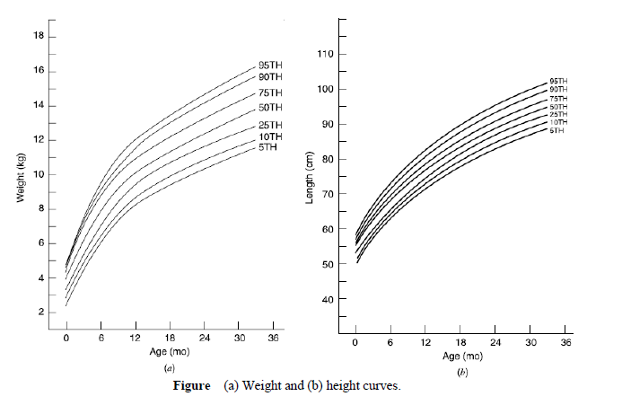
أهمية المئينات Significance of percentile

Slide 16
حساب الربيعات Quartiles
ترتيب البيانات تصاعديا
ايجاد الوسيط median، وهو الربيع الثاني the second quartile.
الربيع الأول هو الوسيط للنصف الأول من البيانات ، أو الوسيط للبيانات تحت الربيع الثاني below the Q2 position .
الربيع الثالث هو الوسيط للبيانات التي تقع في النصف الآخر من البيانات ، أوالوسيط للبيانات التي تقع فوق الربيع الثاني above the Q2 position .

Slide 17
حساب الربيعات Quartiles
أوجد الوسيط median والربيع الأدنى والأعلى upper and lower quartiles لمجموعة الأعداد الزوجية التالية
نرتب البيانات
نوجد الوسيط لهذه البيانات الزوجية والذي هو المتوسط الحسابي للقيمتين الرابعة والخامسة.
الربيع الأول أو الأدنى هو الوسيط للأربع قيم الأولى
الربيع الأعلى أو الثالث هو الوسيط للأربع قيم الأخيرة.

Slide 18
Interquartile Range (IQRالمدى الربيعي
من الممكن قياس تشتت البيانات دون اظهار تأثير بالقيم المتطرفة ، وذلك باستثناء هذه القيم المتطرفة وحساب المدى للقيم المتبقية.
المدى الربيعي هو الفرق ما بين الربيع الأول والثالث first and the third quartiles. أو بمعنى اخر الفرق ما بين المئين 75 و ال 25. the 25th and 75th percentiles .
المدى الربيعي يبين انتشار وتشتت للقيم في النصف الأوسط للبيانات والتي لا تتأثر بالقيم المتطرفة.

Slide 19
Outliers القيم المتطرفة
ظهور القيم المتطرفة يكون اما نتيجة خطأ في جمع البيانات أو في ادخالها ، أو انها صحيحة لكن ليست عادية .
أي قيمة ادنى من الربيع الأول – ( X 1.5 نصف المدى الربيعيIQR ) هي قيمة متطرفة دنيا .
أي قيمة أعلى من الربيع الثالث – ( X 1.5 نصف المدى الربيعي IQR) هي قيمة متطرفة عليا.
نتابع التوضيح في المثال التالي ...

Slide 20
حساب Outliers القيم المتطرفة ونصف المدى الربيعي Interquartile Range (IQR)
مثال
الربيع الأعلى
الربيع الأدنى
نصف الدى الربيعي
القيم المتطرفة هي التي أقل من 44
وأعلى من 78

Slide 21
مخطط الصندوق وطرفيه Box-and-Whisker plot
وطريقة للتمثيل البياني لمجموعة من القيم العددية لعينة احصائية من خلال تمثيل القيم الإحصائية الخمس المحددة للعينة وهي: القيمة الصغرى ، الرُبيع الأدنى Q1, الوسيط Q2، الرُبيع الأعلى Q3، والقيمة العظمى.

Slide 22
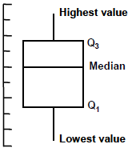
مخطط الصندوق وطرفيه Box-and-Whisker plot
لبناء هذا المخطط :
نرسم خط للقياس عمودي يشمل قياس القيمة الصغرى والقيمة الكبرى
نرسم صندوق من الربيع الأول(الأدنى) الى الربيع الثالث (الأعلى).
نرسم خط داخل هذا الصندوق يقسمه حسب قيمة الوسيط
نرسم خط يخرج من ناحيتي الصندوق باتجاه القيمة الطرفية الأولى
وخطا اخر من الناحية الأخرى يخرج باتجاه القيمة الطرفية الأخرى.

Slide 23
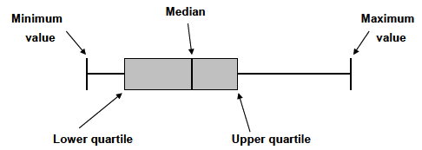
مخطط الصندوق وطرفيه Box-and-Whisker plot
ارسم مخطط الصندوق Box-and-Whisker plotوطرفيه للبيانات التالية:
نوجد الوسيط = Median = 62
الربيع الأدنى = Lower quartile Q1= 58
الربيع الأعلى =Upper quartile Q3= 64
القيمة الدنيا =Lowest or minimum value = 55
القيمة العليا = Highest or maximum value = 71

Slide 24
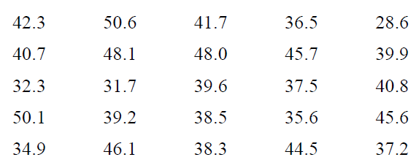
Exercise
البيانات التالية تمثل نسبة تنفس البكتيريا في احدى مناطق المياه العادمة

Slide 25
Exercise
أوجد الربيع الأعلى والأدنى ونصف المدى الربيعي Upper quartile, lower quartile, interquartile range
ارسم مخطط الصندوق وطرفيه box and whisker plot
حدد القيم الطرفية outliers

